Slide 1

Relative Acoustic Localization with
USBL (Ultra-Short Baseline)
Paula Alexandra Agra Graça
MSc in Electrical and Computer Engineering
Supervisor: José Carlos Alves
Co-supervisor: Bruno Miguel Ferreira

Slide 2
Contents
▻ Context and Motivation
▻ Research Problem
▻ Goals and Contributions
▻ Assumptions
▻ Digital Signal Processing
▻ Sensor Configuration Performance Evaluation
▻ Adaptive Configuration Selection Method
▻ Conclusions
▻ Future Work
Paula A. A. Graça | Relative Acoustic Localization with USBL (Ultra-Short Baseline) | Sep. 2020

Slide 3
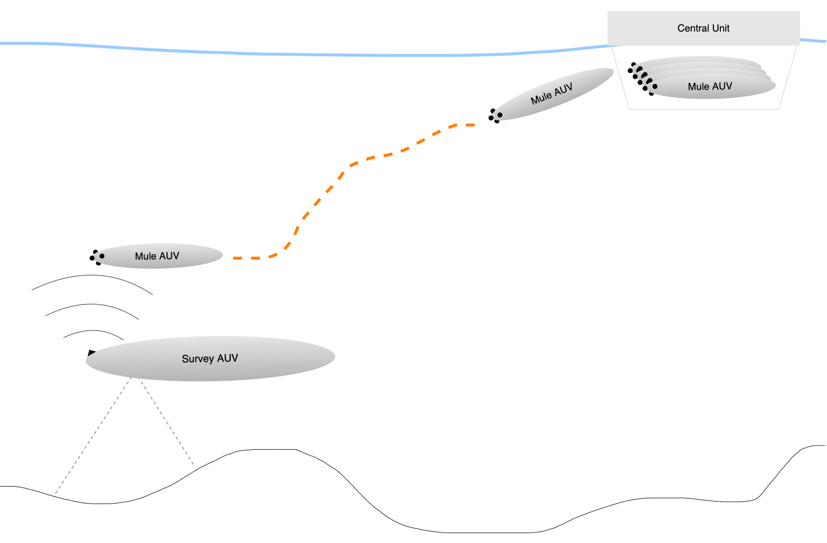
Context and Motivation
▻ The GROW project, developed by the Center of Robotics and Autonomous Systems of INESC TEC, focuses on exploring the use of AUVs as data mules for long duration missions of other AUVs
▻ Mule AUVs integrate a USBL system for underwater relative localization of the survey AUV
Fig.1: GROW project
Paula A. A. Graça | Relative Acoustic Localization with USBL (Ultra-Short Baseline) | Sep. 2020
Notes:
Esta tese integra-se no projeto GROW, desenvolvido pelo Centro de Robótica e Sistemas Autónomos do INESC TEC, que explora o uso de veículos autónomos subaquáticos, AUVs, como mulas transportadoras de dados que têm como função localizar AUVs em missões de longa duração, aproximar-se deles e extrair os seus dados.
Para tal, as mulas de dados têm de ser capazes de estimar a localização do AUV em missão, que está continuamente a emitir sinais acústicos, e para isso integram um sistema USBL para localização acústica constituído tipicamente por um conjunto de 4 hidrofones. Estes sistemas mostram vantagens em relação a outros para o mesmo efeito, nomeadamente suportam grande alcance de comunicação, pequena sensibilidade a condições do meio e erro limitado.

Slide 4
Research Problem
▻ The USBL system should fulfill specific requirements not available in common commercial solutions:
▫ High precision for both short and long range estimation;
▫ Adaptation of the geometry of a set of hydrophones to the shape of an AUV’s body
▫ Ensure that the hydrophones of the USBL configuration always have line of sight to the acoustic source.
Paula A. A. Graça | Relative Acoustic Localization with USBL (Ultra-Short Baseline) | Sep. 2020
Notes:
Considerando esta aplicação, o sistema USBL necessita de cumprir requisitos específicos que soluções comerciais comuns não satisfazem. Primeiro, deverá ser capaz de estimar a localização com a melhor precisão possível para distâncias desde dezenas de centímetros até várias centenas de metros entre o transmissor e o receptor dos sinais acústicos. Depois, de forma a evitar considerar sinais indiretamente recebidos, ou seja, distorcidos por multipath ou refrações na carcaça do próprio veículo, o segundo requisito considera que sistema deverá ter sempre linha de vista com a posição estimada da fonte acústica, o que não é possível com um conjunto de 4 hidrofones em posições fixas.

Slide 5
Goals and Contributions
▻ This dissertation intends to develop mechanisms that lead to an improvement on underwater localization precision of an experimental USBL system:
▫ An architecture design of a digital signal processing module that is capable of improving the precision of the time of arrival measurement of signals sent by an acoustic transmitter
▫ A study conducted on possible methods for evaluating sensor configuration performance, as it consists on a crucial factor in estimation precision
▫ The Adaptive Configuration Selection Method serves as a tool that reconfigures the set of active hydrophones, from a discrete group in fixed known positions, in order to minimize the estimation error
Paula A. A. Graça | Relative Acoustic Localization with USBL (Ultra-Short Baseline) | Sep. 2020

Slide 6
Assumptions
▻ A minimum of 4 hydrophones are needed to estimate a position in 3D space using multilateration based on the estimation of the time difference of arrival (TDoA) of a known acoustic signal
▻ The system integrates a synchronization mechanism that allows to know the time of emission of an acoustic signal
▻ It is assumed an injected error that follows a normal distribution with standard deviation of 0.5μs in the TDoA
Paula A. A. Graça | Relative Acoustic Localization with USBL (Ultra-Short Baseline) | Sep. 2020
Notes:
As premissas deste trabalho são essencialmente três. Primeiro, um mínimo de 4 hidrofones são necessários para fazer multilateração. Em segundo, é assumido sincronismo na comunicação o que permite saber o instante de emissão do sinal acústico. Por último, é assumido um erro injetado nas diferenças dos tempos de chegada do sinal aos hidrofones que segue uma distribuição Gaussiana com desvio padrão de 0.5 microssegundos, o que corresponde a um erro de estimação de ângulo de 5 graus.

Slide 7
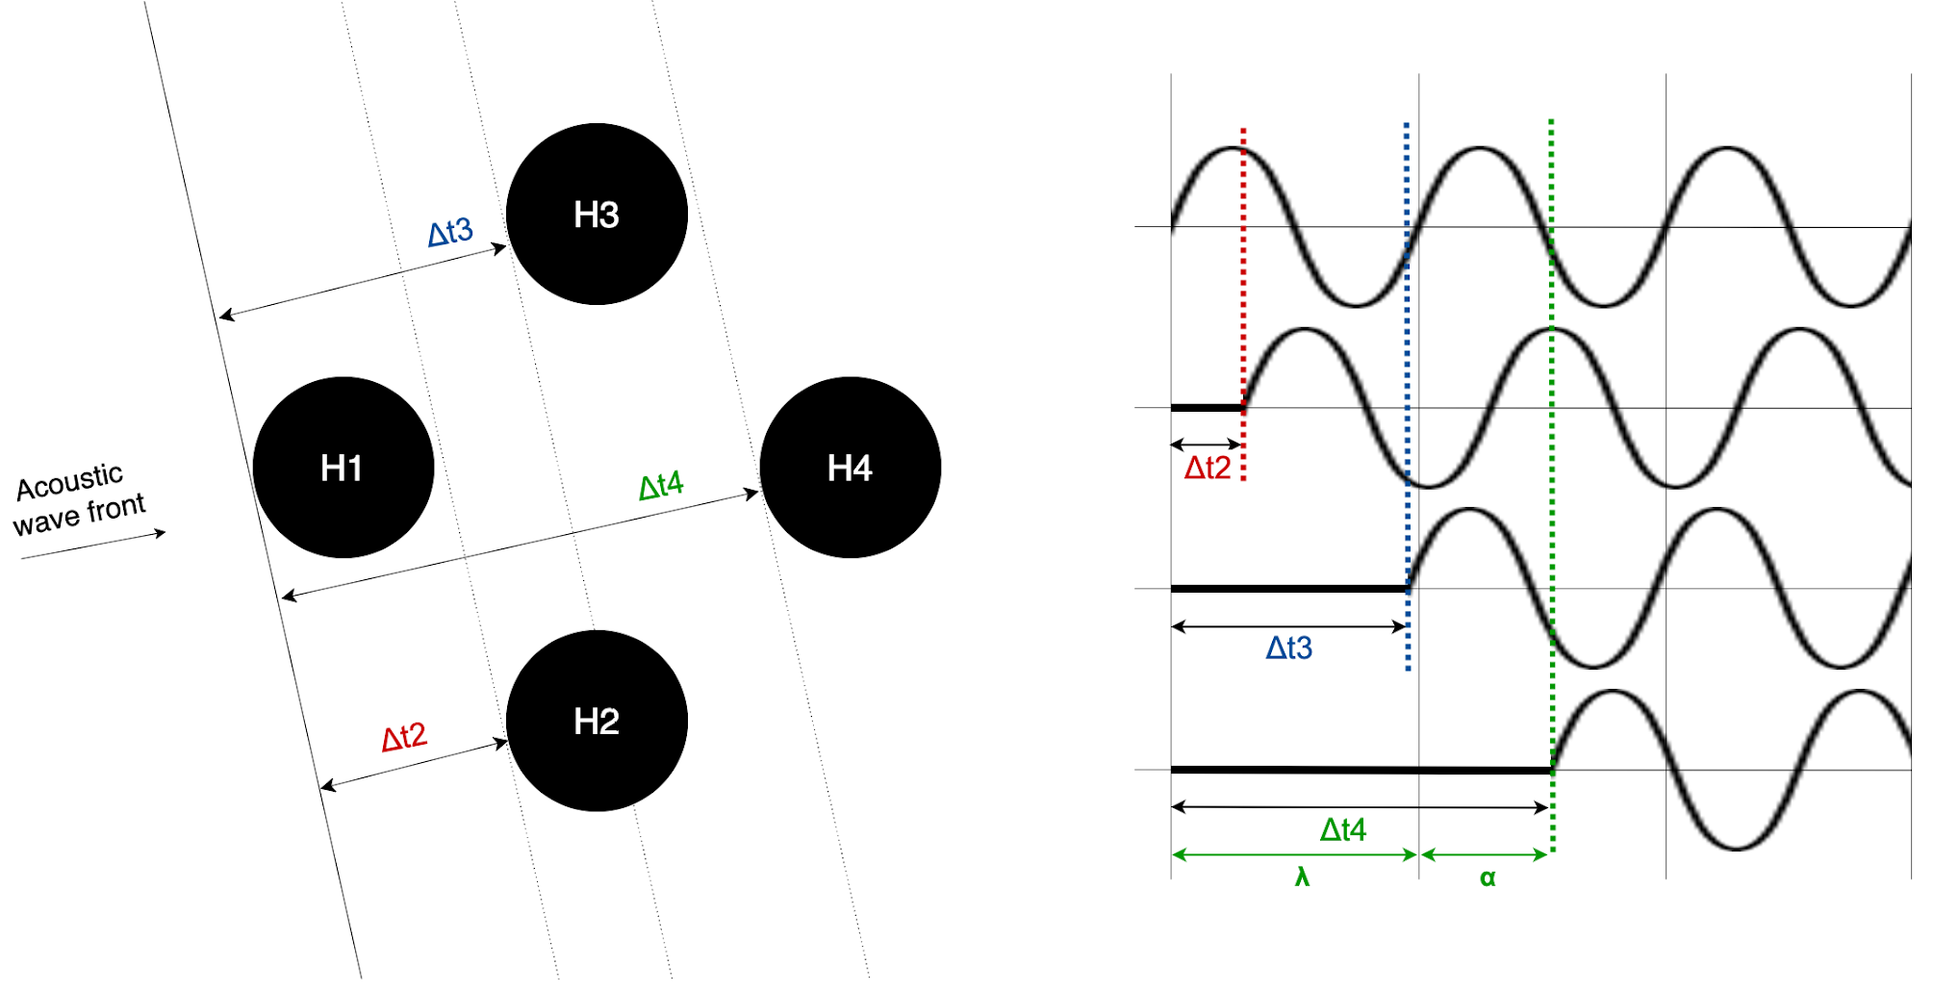
Digital Signal Processing
TDoA Estimation
▻ Time-domain correlation is based on known binary sequences modulated in PSK (Phase Shift Keying), which are followed by a sinusoidal signal that allows to calculate the phase differences
Fig.2: Phase difference to reference point and phase ambiguity
Paula A. A. Graça | Relative Acoustic Localization with USBL (Ultra-Short Baseline) | Sep. 2020

Slide 8
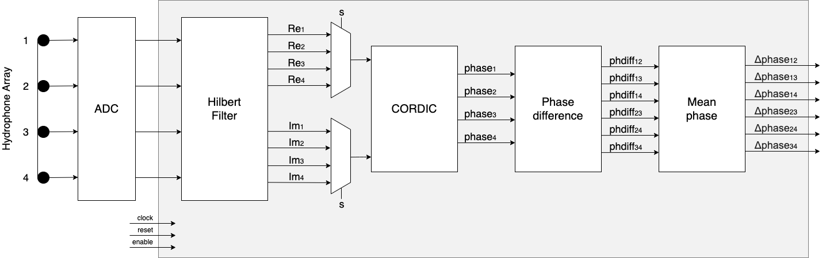
Digital Signal Processing
Module Components
▻ The design focuses on minimizing area used by the logic circuit
Fig.3: Top level architecture
Paula A. A. Graça | Relative Acoustic Localization with USBL (Ultra-Short Baseline) | Sep. 2020
Notes:
A arquitetura do módulo desenvolvido está implementada de forma a minimizar a área ocupada pelo circuito lógico e não considera restrições temporais. A figura XXX representa um esquemático ilustrativo dos componentes do módulo, que passo a explicar. Começando à esquerda, os 4 hidrofones captam os sinais acústicos que são depois convertidos para sinais digitais que alimentam o primeiro bloco integrante do módulo. Este bloco é um filtro de Hilbert, responsável por converter o sinal real para a sua representação complexa. Estas saídas são multiplexadas de forma a utilizar de seguida apenas um bloco de CORDIC, COordinate Rotation DIgital Computer, que é responsável por computar a fase do sinal. Depois são calculadas as diferença das fases entre os 4 sinais que são posteriormente acumuladas para extrair uma diferença de fase média entre sinais.
O módulo demonstrou uma diminuição significativa de ocupação de área em relação a um módulo anteriormente implementado para o mesmo efeito, ocupando cerca de 1200 flip flops em vez de 10 mil e 1400 look up tables em vez de 6 mil. Devido à situação pandemica este sistema apenas foi sujeito a testes preliminares.

Slide 9
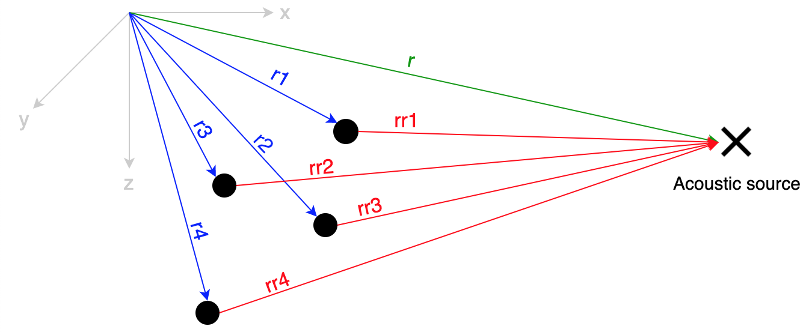
Sensor Configuration Performance Evaluation
Considered methods
AUVs origin of coordinates
▻ Geometry based position estimator (GBE)
▫ Uses absolute times of arrival and geometric relations
▻ Plane wavefront based position estimator (PWE)
▫ Considers equal angles of arrival and a mean range
▻ Fisher Information Matrix (FIM)
▫ Indicates the best possible performance for a specific configuration, i.e. its minimum estimation variance
Set of hydrophones
Fig.4: Scheme for angle of arrival estimation
Paula A. A. Graça | Relative Acoustic Localization with USBL (Ultra-Short Baseline) | Sep. 2020

Slide 10
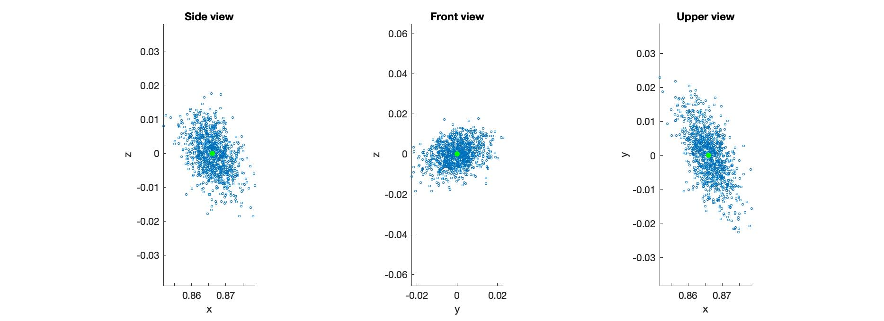
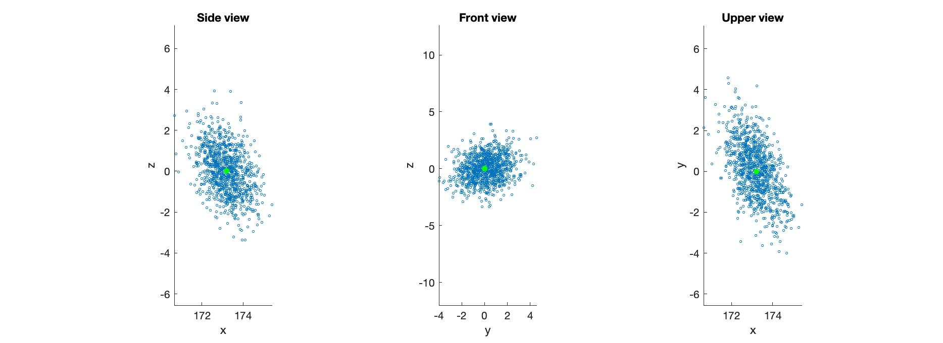
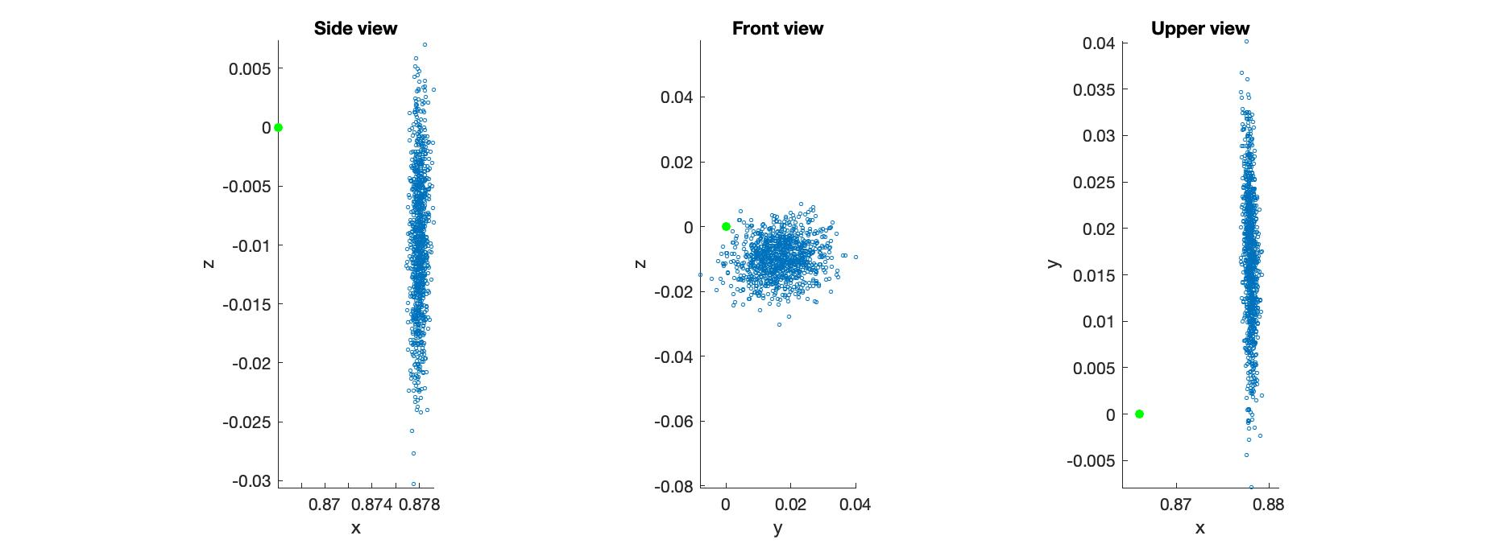
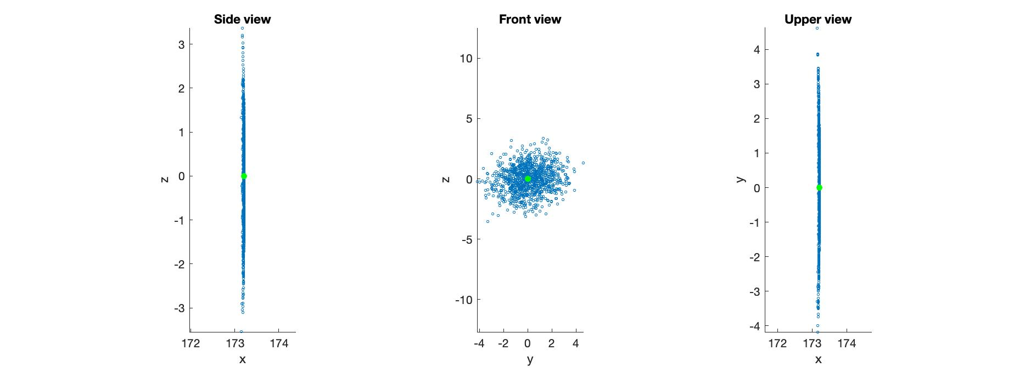
Sensor Configuration Performance Evaluation
Conclusions
Estimated position
(0.5, 0.5, 0.5)
(100, 100, 100)
▻ For short range estimation, it is expected that GBE achieves lower estimation error than PWE
▻ For long range estimation, it is expected that PWE achieves lower estimation error than GBE
▻ Since the FIM, used in the Crámer-Rao lower bound, is a generic tool widely used in literature it is considered the most suitable
GBE
Method
PWE
Paula A. A. Graça | Relative Acoustic Localization with USBL (Ultra-Short Baseline) | Sep. 2020

Slide 11
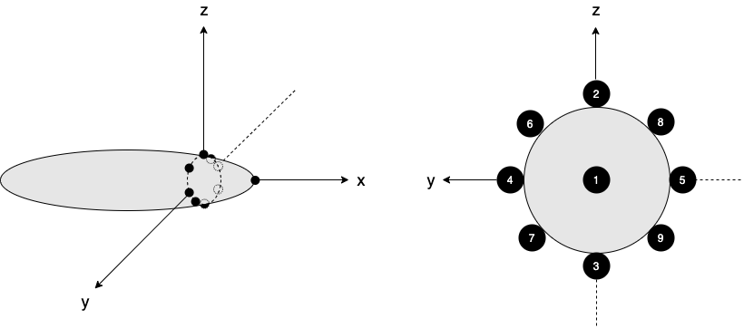
Adaptive Configuration Selection Method
Monte Carlo Approach
▻ Assumes 9 hydrophones placed in known positions in an AUV
▻ It can be adapt to consider several error metrics:
MSE, azimuth and elevation error, A-, D-, E-optimality
Repeat j times
For each configuration:
Estimate a position i times
Obtain standard deviations of error
For each configuration:
Estimate a position i times
Obtain standard deviations of error
Evaluate which hydrophones have line of sight to the estimated position
Obtain mean errors for each configuration
Extract configurations composed exclusively by hydrophones with line of sight to the estimated position
Define best configurations (with minimum estimation error)
Fig.5: Positions for the implementation assuming 9 hydrophones
Paula A. A. Graça | Relative Acoustic Localization with USBL (Ultra-Short Baseline) | Sep. 2020
Notes:
Após o estudo comparativo, é apresentado o método de seleção adaptativa de configurações de hidrofones, que é capaz de determinar qual é a melhor configuração, de entre um conjunto discreto, levando a um menor erro de estimação. O método assume a instalação de 9 hidrofones em posições conhecidas num AUV, como ilustrado na figura. A partir deste conjunto são formadas todas as combinações possíveis entre os hidrofones, assumindo que o hidrofone 1, posicionado na parte da frente do AUV, está sempre incluído de modo a garantir que as configurações são sempre não coplanares.
O método usa um algoritmo de Monte Carlo e pode integrar tanto estimadores, usando métricas como o erro de estimação em azimute, elevação e erro médio quadrático, como pode intentegrar o Cramér-Rao Lower bound, usando as métricas de otimização mais adequadas neste caso, criterio A, D e E.
Passo agora a descrever os passos resumidamente. Para cada configuração de hidrofones, a estimação de uma posição é executada 1000 vezes de forma a obter o desvio padrão dos erros. Depois, consoante o resultado da estimação, são selecionados todos os hidrofones que têm linha de vista com o transmissor. De forma a tornar o algoritmo mais coerente, todo este processo é repetido 10 vezes para extrair métricas de erro médias para cada uma das configurações. Daqui é então possível guardar todas as configurações que são compostas apenas por hidrofones com linha de vista para o transmissor e os respetivos valores médios de erro obtidos. Por fim, deste grupo de configurações, é possível deduzir a que apresenta o menor erro de estimação, tendo em conta várias métricas possíveis, de forma a concluir qual é a melhor configuração para estimar certa posição.

Slide 12
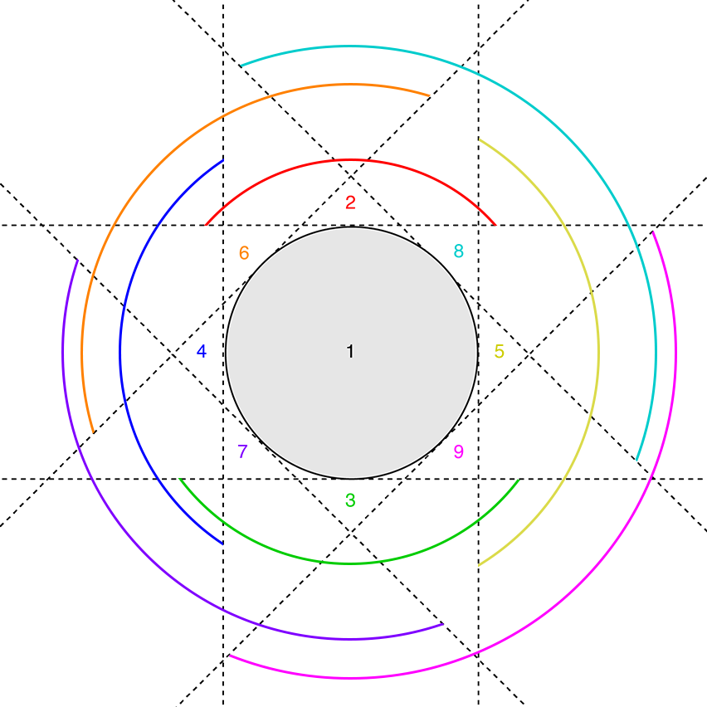
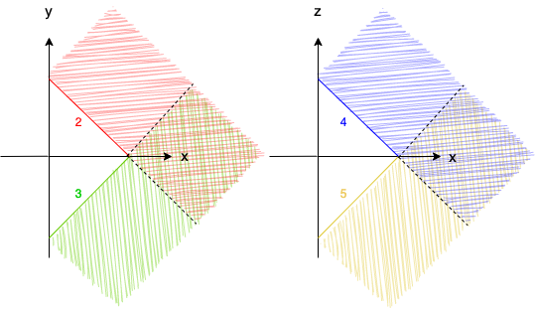
Adaptive Configuration Selection Method
Line of sight region
Fig.6: Line of sight regions in plane yz for x < 0
Fig.7: Line of sight regions in plane yz for x ≥ 0
Paula A. A. Graça | Relative Acoustic Localization with USBL (Ultra-Short Baseline) | Sep. 2020
Notes:
De forma a definir as regiões de linha de vista para cada hidrofone, duas abordagens diferentes foram usadas para posições do transmissor com x menor ou maior do que zero. Sendo assim, para xx negativos o AUV é aproximado a um cilindro e as regiões são simplesmente limitadas pela tangente na posição de cada hidrofone, ou seja, se olharmos para a imagem XXX é como se estivessemos posicionados no eixo dos xx a olhar para o AUV de frente e então podemos analisar as interseções das região de linha de vista dos hidrofone. Por exemplo, considerando que o transmissor está posicionado aqui, então é possível verificar que se encontra nas regiões de linha de vista do hidrofone 2, 6 e 8. Para valores de xx iguais ou superiores a zero, como a frente do AUV pode ser aproximada ao formato de um cone, então as regiões de linha de vista são mais abrangentes, e podem ser representadas pela figura XXX para 4 dos hidrofones e para os restantes é apenas necessário aplicar uma rotação de 45º a estas regiões.

Slide 13
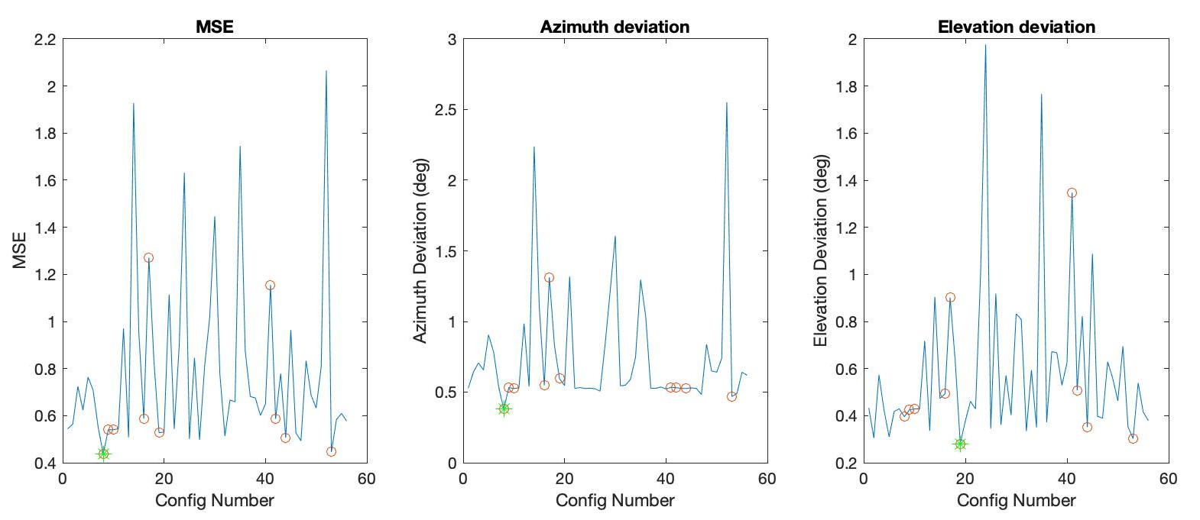
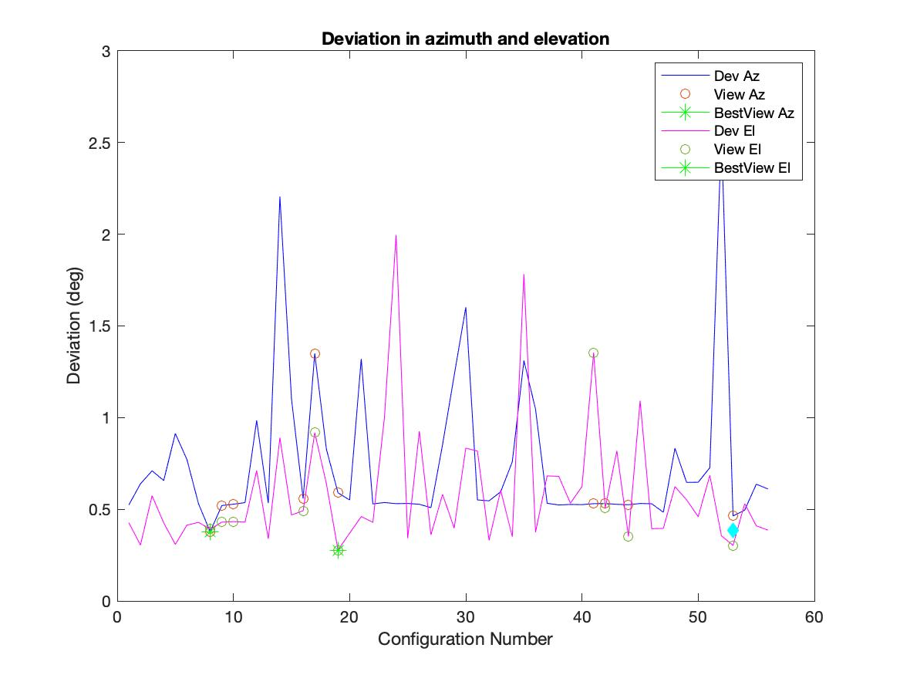
Adaptive Configuration Selection Method
Performance Comparison between Geometric Configurations
Paula A. A. Graça | Relative Acoustic Localization with USBL (Ultra-Short Baseline) | Sep. 2020

Slide 14
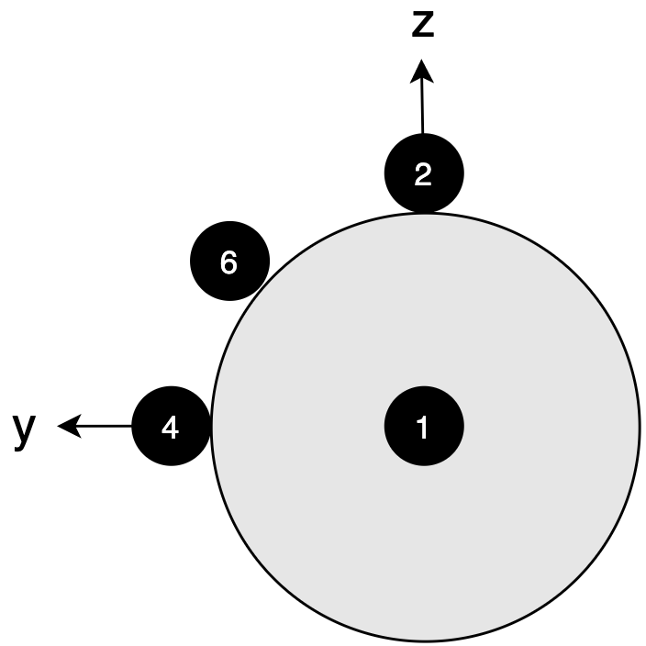
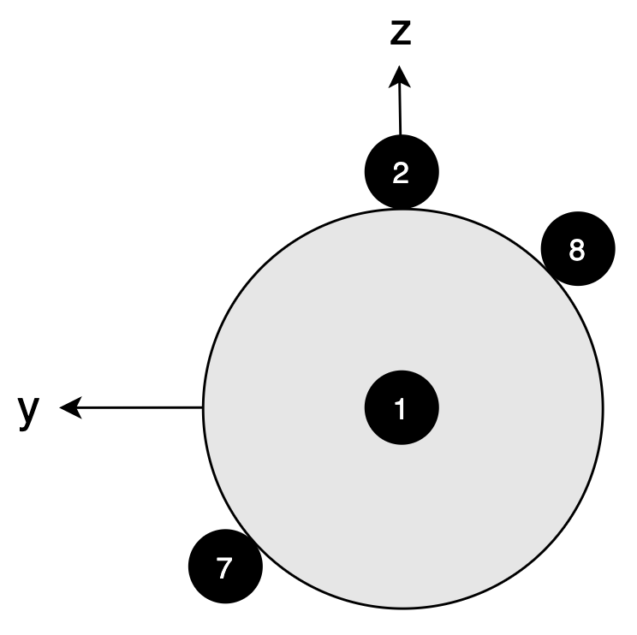
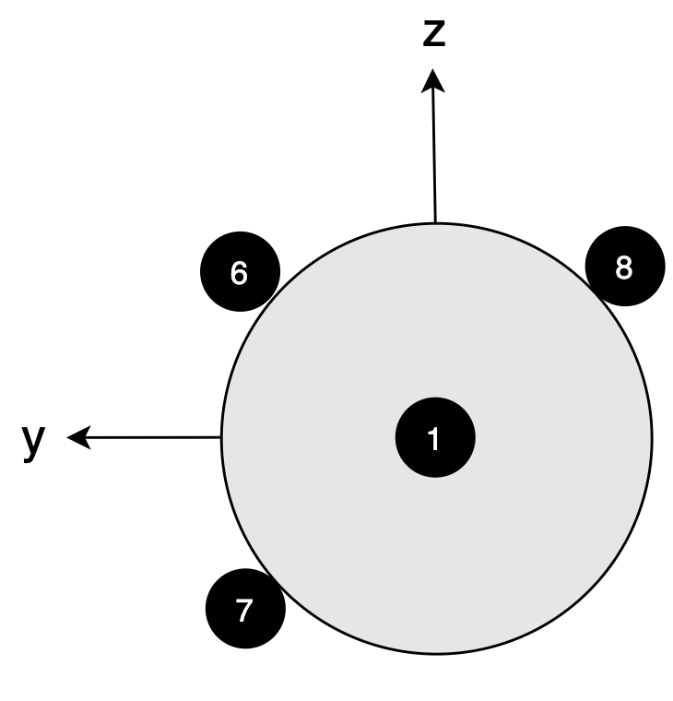
Adaptive Configuration Selection Method
Performance Comparison between Geometric Configurations
Paula A. A. Graça | Relative Acoustic Localization with USBL (Ultra-Short Baseline) | Sep. 2020

Slide 15
Adaptive Configuration Selection Method
Performance Comparison between Geometric Configurations
Paula A. A. Graça | Relative Acoustic Localization with USBL (Ultra-Short Baseline) | Sep. 2020

Slide 16
Adaptive Configuration Selection Method
Performance Comparison between Geometric Configurations
Paula A. A. Graça | Relative Acoustic Localization with USBL (Ultra-Short Baseline) | Sep. 2020

Slide 17
Adaptive Configuration Selection Method
Performance Comparison between Geometric Configurations
Paula A. A. Graça | Relative Acoustic Localization with USBL (Ultra-Short Baseline) | Sep. 2020

Slide 18
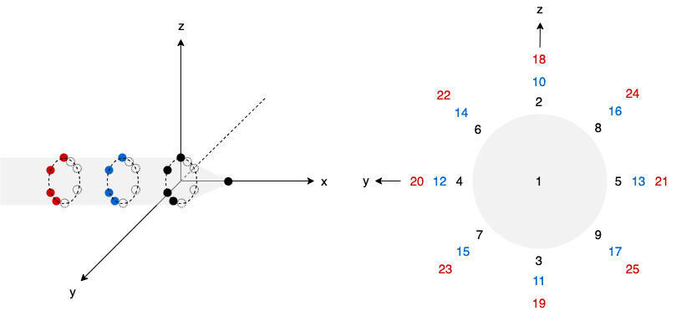
Adaptive Configuration Selection Method
Performance Comparison based on range
▻ It is useful to understand if there are best configurations for short and long range estimation and evaluate the achievable estimation precision
▻ The method assumes:
▫ that all hydrophones have line of sight to the transmitter
▫ a total of 25 hydrophones deployed in an AUV
Fig.8: Positions for the implementation assuming 25 hydrophones
Paula A. A. Graça | Relative Acoustic Localization with USBL (Ultra-Short Baseline) | Sep. 2020
Notes:
Facilidade do MARES de implementar esta geometria por adição de aneis.

Slide 19
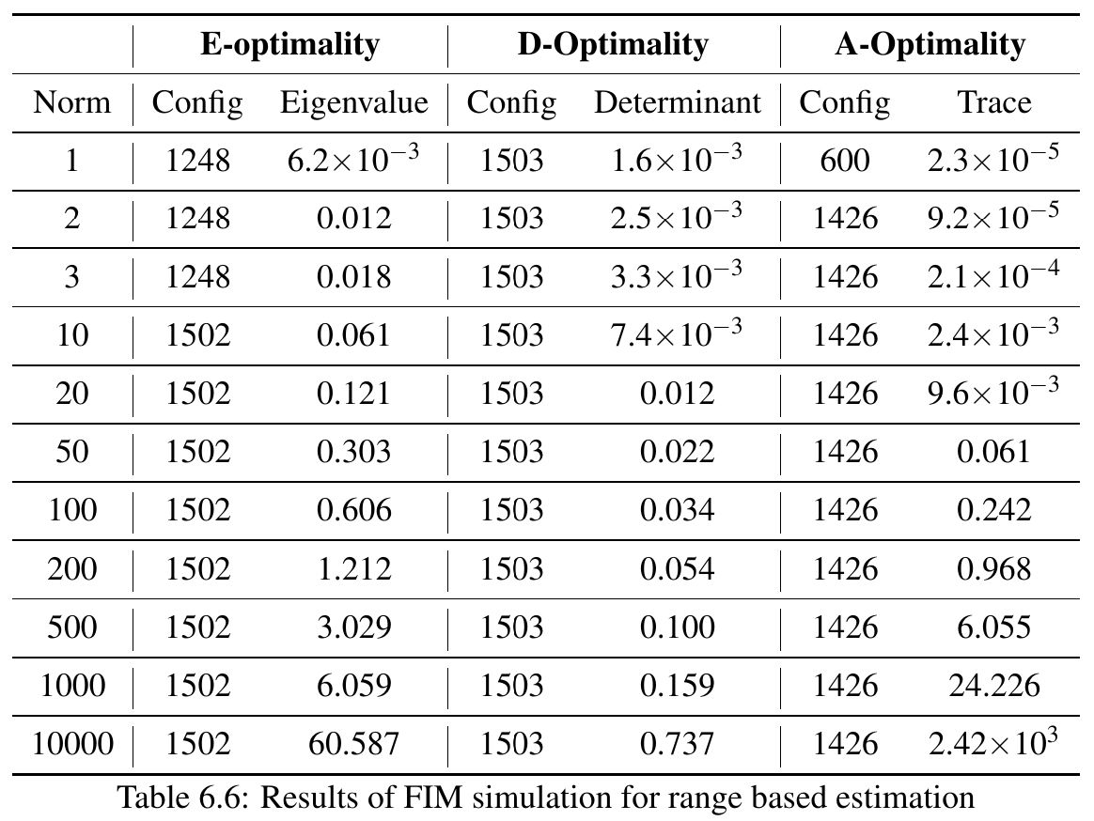
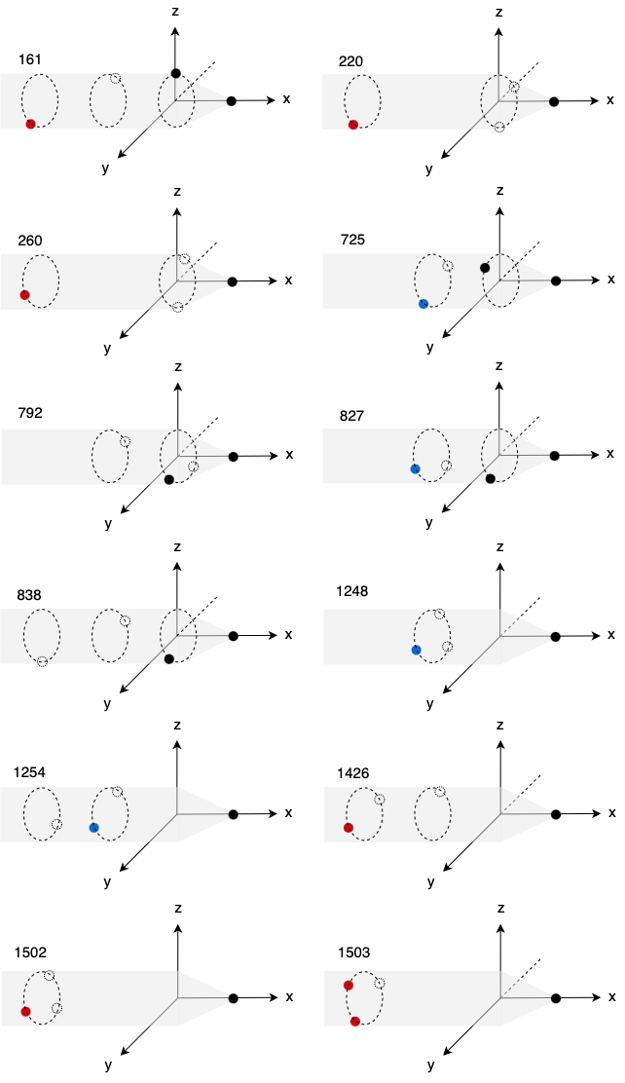
Adaptive Configuration Selection Method
Conclusions
▻ For each norm value, all positions formed by all combined azimuth and elevation unitary values are estimated
▻ Using the GBE and PWE there is no clear tendency of a best configuration for short and long range
▻ Using the FIM, configurations 1248 and 1502 lead to the higher estimation precision considering the E-optimality
Fig.9: Best configurations using FIM with E-optimality
Paula A. A. Graça | Relative Acoustic Localization with USBL (Ultra-Short Baseline) | Sep. 2020

Slide 20
Conclusion
▻ Using a USBL system that reconfigures the hydrophone selection may lead to an improvement of the underwater localization precision, by adapting the hydrophone configuration to the localization requirements, both for short and long range estimation.
▻ The hydrophone configuration evaluation shows that for short range the geometry based estimator results in lower positioning error while for long range the plane wavefront estimator shows better results
▻ Using the Fisher Information Matrix for determining the Crámer-Rao lower bound proved to be a convenient tool for evaluating the expected position precision for a given hydrophone configuration
▻ The developed work shows promising characteristics for real applications:
▫ flexibility of real-time configurations’ geometry of a minimal set of 4 hydrophones and adaptation to the shape of an AUV’s body
▫ estimation process applied for long and short range localization
Paula A. A. Graça | Relative Acoustic Localization with USBL (Ultra-Short Baseline) | Sep. 2020
Notes:
Conclusoes: referir contribuições; é realizavel? Tem interesse? Por exemplo MARES -> pode-se aplicar aneis de hidrofones

Slide 21
Future Work
▻ Write and submit a scientific paper on the innovative concepts addressed by the dissertation
▻ Perform field experiments to validate the adaptive configuration selection method
▻ Implementing and testing the algorithm as a real-time system that can be used to adapt the hydrophone selection during underwater navigation
▻ Using optimization techniques to find an optimal hydrophone configuration
▻ Combining the data given by the USBL system with other onboard navigation sensors through a Kalman Filter
Paula A. A. Graça | Relative Acoustic Localization with USBL (Ultra-Short Baseline) | Sep. 2020

Slide 22
Thank you!
Paula Alexandra Agra Graça
https://github.com/paulaaagraca/USBL-Acoustic-ACSM
MSc in Electrical and Computer Engineering
Supervisor: José Carlos Alves
Co-supervisor: Bruno Miguel Ferreira

